Slide 1

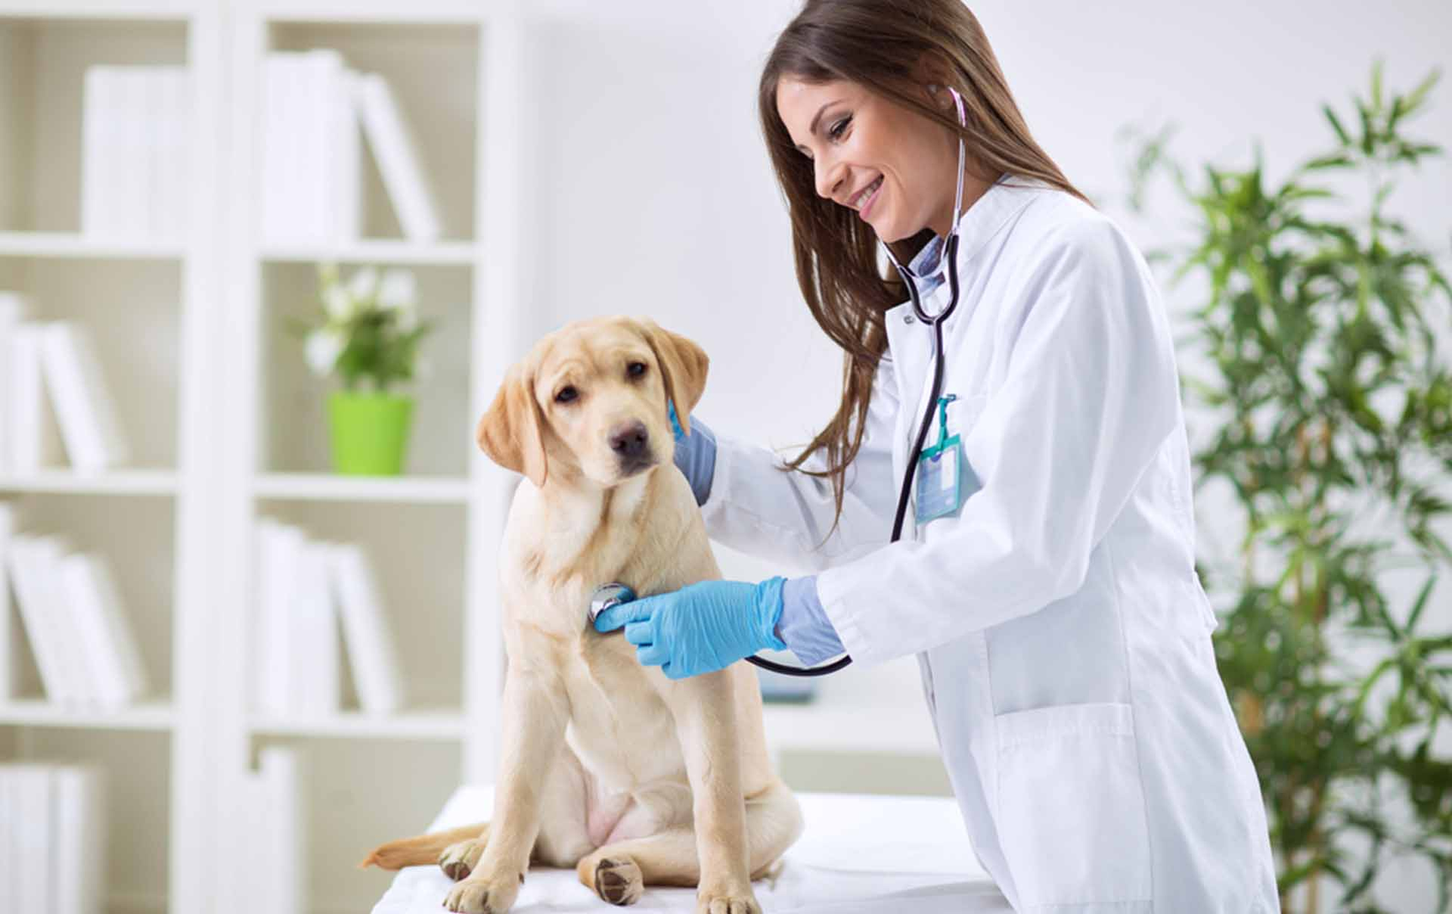



PROYECTO
VETERINARIA

Slide 2

Integrantes
01
Leonardo Oscanoa Ramirez
02
Paul JeanPierre Rojas Muñoz
03
Cueva Zevallos José Martín
04
Rivera Lara Jorge JeanPierre
05
Diaz Flores Gabriel Jesùs
06
Bautista Palacios Brayhan

Slide 3



Descripcion del negocio
Metro-Pet
Nuestra veterinaria MetroPet se esfuerza por proporcionar atención integral y compasiva para las mascotas y sus dueños. Nos enorgullece ser un refugio seguro y confiable para todos los animales, desde perros y gatos hasta aves exóticas y pequeños mamíferos. Nuestro objetivo principal es promover la salud y el bienestar de las mascotas, ofreciendo una amplia gama de servicios y productos de alta calidad.

Slide 4

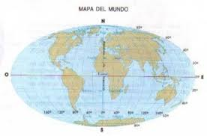
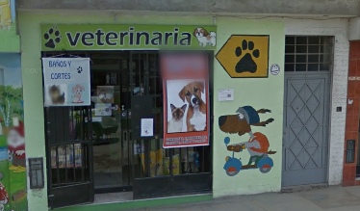
METRO-PET
UBICACIÓN GEOGRÁFICA
Se encuentra ubicado en Auxiliar Av. Metropolitana, Ate, Provincia de Lima.
https://www.google.com/maps/place/Motocentro+Loli+Ate/@-12.0317457,-76.932879,3a,48.3y,311.11h,82.79t/data=!3m6!1e1!3m4!1sywYO3DEZZ0FXt8dTIhT77A!2e0!7i13312!8i6656!4m7!3m6!1s0x9105c581ecc320ab:0x802d1bc121b5c826!8m2!3d12.0317054!4d76.93309!10e5!16s%2Fg%2F11flpl6qpy?entry=ttu

Slide 5

Problema del negocio
Metro-Pet
Hoy por hoy, el uso de la tecnologia se ha vuelto muy importante en la sociedad, siendo asi que se crearon software para simplificar las cosas que antes se hacian manualmente en distintos ambitos. Sin embargo, empresas como la cual veremos a continuación no llevan un software para agilizar sus procesos, trayendo consigo menos clientes y pérdidas de dinero por no llevar un correcto registro de citas, todo por hacerlo manualmente.

Slide 6

Justificacion del Problema
Metro-Pet
Reducción de errores: La automatización minimiza la posibilidad de cometer errores humanos en la creación de citas, garantizando mayor precisión en los registros.
Eficiencia mejorada: La automatización del proceso de negocio mediante Oracle Java y MySQL permite reducir el tiempo consumido en la generación manual de citas, lo que aumenta la eficiencia en el trabajo de los empleados.
Optimización del flujo de trabajo: La implementación de un sistema automatizado de citas optimiza el flujo de trabajo, reduciendo las colas y agilizando el proceso.

Slide 7
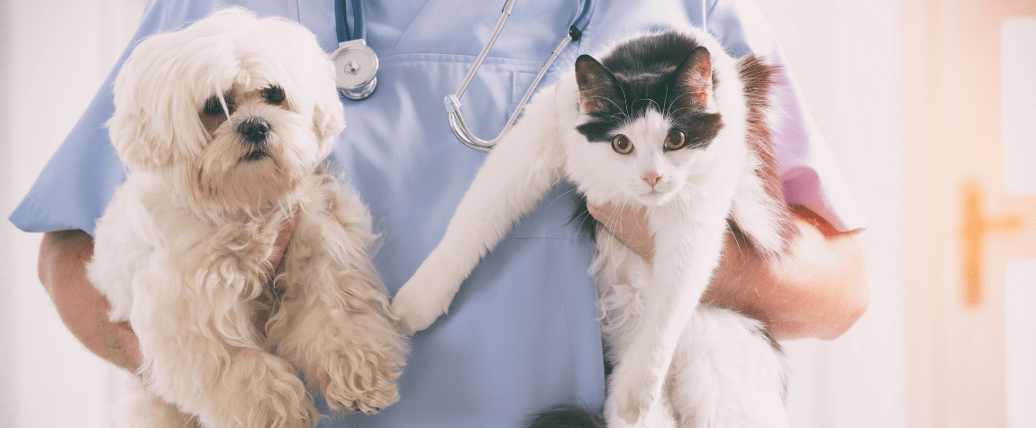
METRO-PET
Mision
Vision
Objetivos
La misión de MetroPet es fomentar la salud y el bienestar de las mascotas y animales de compañía en Lima, Perú, a través de servicios de atención veterinaria de alta calidad en un entorno acogedor y familiar que proporcione comodidad y cuidado tanto a las mascotas como a sus dueños.
La visión de MetroPet es ser el principal referente en atención veterinaria en Ate,Lima, Perú, gracias a su excelencia en el cuidado de animales y la satisfacción de sus clientes. Su objetivo es convertirse en un lugar de confianza para la comunidad que busca el cuidado de sus mascotas, siendo reconocidos por su calidad y compromiso en el cuidado de los seres queridos de cuatro patas.
MetroPet ofrece atención médica y quirúrgica de alta calidad, fomenta la educación sobre el bienestar animal, mantiene instalaciones modernas y seguras, colabora con proveedores de alimentos y productos de calidad y contribuye a la comunidad a través de programas de adopción responsable y servicios de bajo costo para animales necesitados.

Slide 8

METRO-PET
Productos/Servicios
Clientes
Proveedores
MetroPet es una clínica veterinaria en Lima, Perú, que ofrece atención médica, servicios preventivos, cuidado dental, aseo, tienda de productos para mascotas y servicios de emergencia. También proporcionan consejería y hospedaje para mascotas. Su objetivo es mantener a las mascotas saludables y felices.
Juan Pérez, residente de Lima, Perú, es un cliente satisfecho de MetroPet. Ha confiado en MetroPet para el cuidado de su perro Max y ha tenido una experiencia excepcional desde las vacunas hasta una cirugía de emergencia. Juan elogia la amabilidad, profesionalismo y disponibilidad del equipo de MetroPet. Además, destaca la conveniencia de la tienda de productos para mascotas y se siente tranquilo al saber que el servicio de emergencia está disponible las 24 horas. Para Juan, MetroPet es el socio perfecto en la salud y bienestar de su mascota.
NutriPets: Proveedor de alimentos premium para mascotas, cuyas fórmulas están diseñadas para satisfacer las necesidades nutricionales específicas de cada animal.
PetMed Solutions: Suministrador de productos farmacéuticos de alta calidad para el tratamiento de enfermedades y afecciones en mascotas.

Slide 9

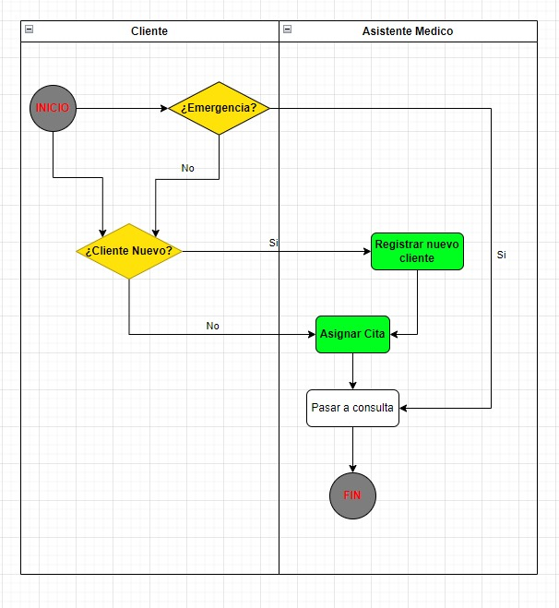
Procesos de solicitud de citas
z
DESCRIPCIÓN DEL PROCESO DEL NEGOCIO
La atención a una mascota suele comenzar evaluando si es una emergencia. Si lo es, se atiende de inmediato. Si no, se programa una cita para una consulta. Durante la consulta, se evalúa la salud de la mascota, se realiza un diagnóstico, se crea un plan de tratamiento que puede incluir medicamentos o procedimientos médicos, y se decide si es necesario hospitalizar al animal o si se pueden recetar medicamentos para el tratamiento en casa. En última instancia, el objetivo es brindar la mejor atención médica posible a la mascota.

Slide 10



Slide 11
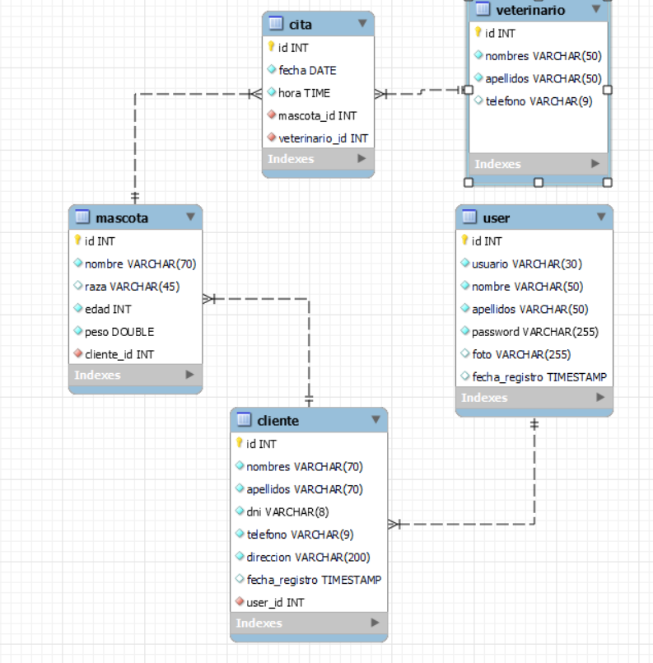
Base de datos

Slide 12
Explicación del Código Fuente

Slide 13
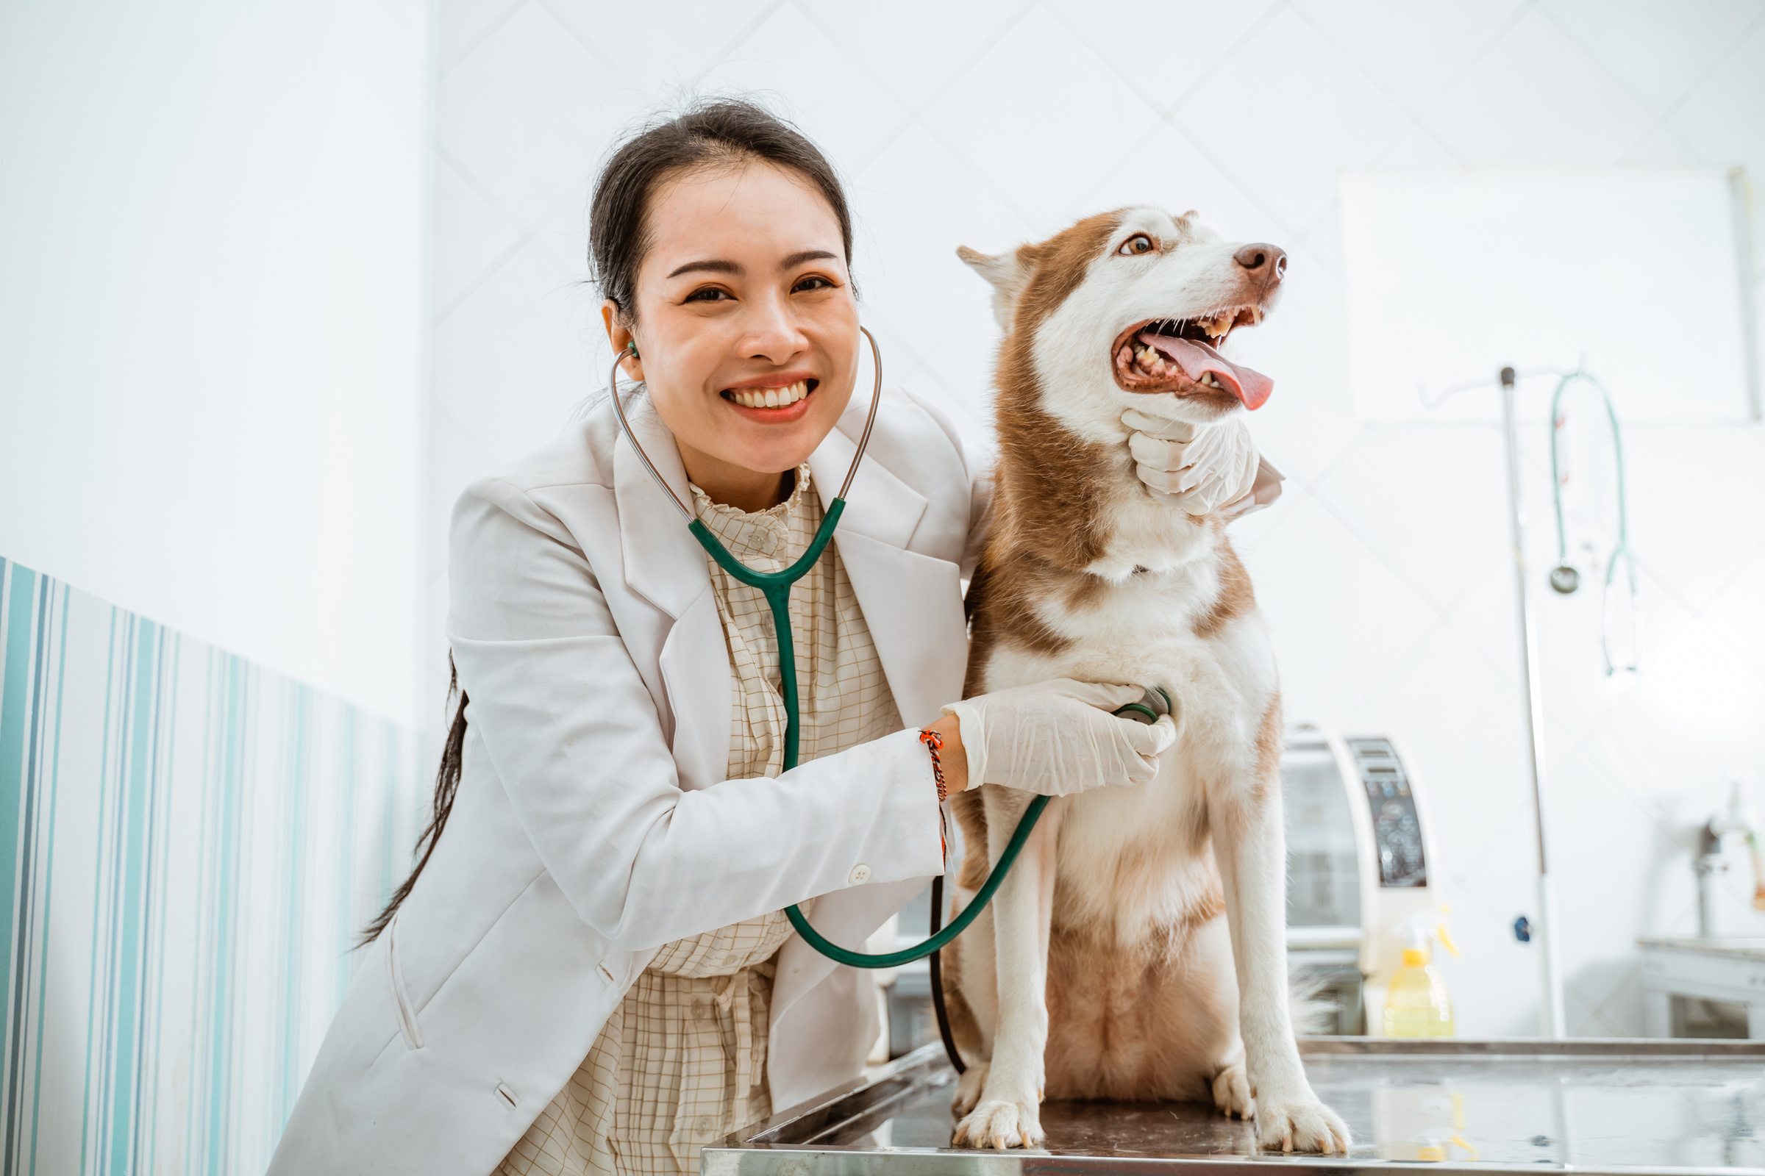
MUCHAS GRACIAS

